Slide 1
Redevoeringen uitgesproken in de kamer des volksvertegen woordigers (1170266)
November 24 2011 at 12:11:29

Slide 2
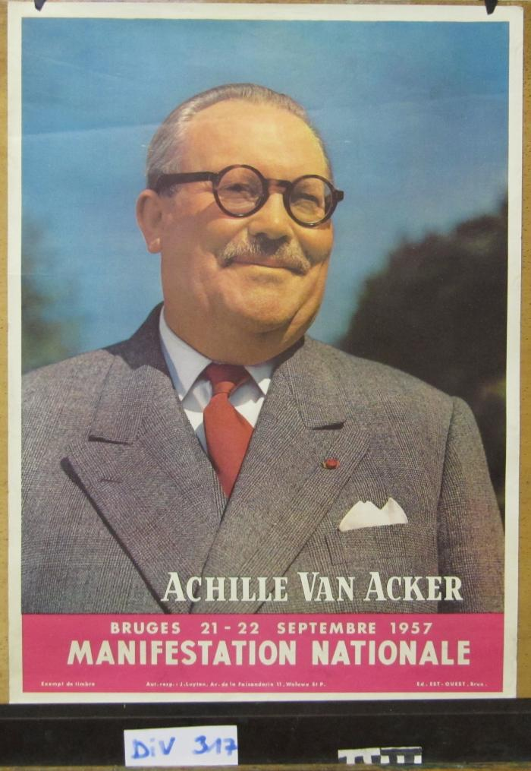
Achille Van Acker : Bruges 21-22 septembre 1957 : manifestation nationale (ARC-C AFF DIV 0317)

Slide 3
Les socialistes tiennent parole : votez socialiste (ARC-C AFF ELE 0367)

